Slide 1

K最近邻(kNN，k-NearestNeighbor)分类算法

Slide 2

任务分工
01
02
陈真 ：算法原理
刘铁：公式推导
03
04
吕舜尧：算法应用和前景
李昌明：代码实现与分析

Slide 3
Part 01
算法简介

Slide 4
核心思想
kNN算法
如果一个样本在特征空间中的k个最相邻的样本中的大多数属于某一个类别，则该样本也属于这个类别，并具有这个类别上样本的特性。
kNN方法在类别决策时，只与极少量的相邻样本有关。由于kNN方法主要靠周围有限的邻近的样本，而不是靠判别类域的方法来确定所属类别的，因此对于类域的交叉或重叠较多的待分样本集来说，kNN方法较其他方法更为适合。
该方法在确定分类决策上只依据最邻近的一个或者几个样本的类别来决定待分样本所属的类别。

Slide 5

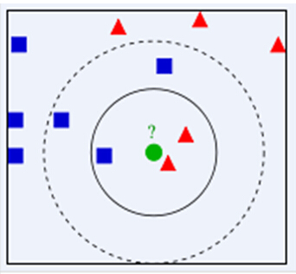
案例说明
如果K=3，由于红色三角形所占比例为2/3，绿色圆将被赋予红色三角形那个类，如果K=5，由于蓝色四方形比例为3/5，因此绿色圆被赋予蓝色四方形类。由此也说明了KNN算法的结果很大程度取决于K的选择。
如左图，绿色圆要被决定赋予哪个类，是红色三角形还是蓝色四方形？

Slide 6
算法步骤
K-NN可以看成：有那么一堆你已经知道分类的数据，然后当一个新数据进入的时候，就开始跟训练数据里的每个点求距离，然后挑离这个训练数据最近的K个点看看这几个点属于什么类型，然后用少数服从多数的原则，给新数据归类。
1）计算测试数据与各个训练数据之间的距离；
相关注意：K值得选取非常重要，因为：
如果当K的取值过小时，一旦有噪声得成分存在们将会对预测产生比较大影响，例如取K值为1时，一旦最近的一个点是噪声，那么就会出现偏差，K值的减小就意味着整体模型变得复杂，容易发生过拟合；
如果K的值取的过大时，就相当于用较大邻域中的训练实例进行预测，学习的近似误差会增大。这时与输入目标点较远实例也会对预测起作用，使预测发生错误。K值的增大就意味着整体的模型变得简单；
2）按照距离的递增关系进行排序；
3）选取距离最小的K个点；
4）确定前K个点所在类别的出现频率；
5）返回前K个点中出现频率最高的类别作为测试数据的预测分类

Slide 7
算法的优缺点
优点
(1) 简单，易于理解，易于实现，无需估计参数，无需训练；
(2) 适合对稀有事件进行分类；
(3) 特别适合于多分类问题(multi-modal,对象具有多个类别标签)， kNN比SVM（支持向量机）的表现要好。
缺点
(1) 当样本不平衡时，如一个类的样本容量很大，而其他类样本容量很小时， 有可能导致当输入一个新样本时，该样本的K个邻居中大容量类的样本占多数。 (2) 计算量较大，因为对每一个待分类的文本都要计算它到全体已知样本的距离，才能求得它的K个最近邻点。
(3) 可理解性差，无法给出像决策树那样的规则。

Slide 8
KD树
kd 树是每个节点均为k维数值点的二叉树，其上的每个节点代表一个超平面，该超平面垂直于当前划分维度的坐标轴，并在该维度上将空间划分为两部分，一部分在其左子树，另一部分在其右子树。即若当前节点的划分维度为d，其左子树上所有点在d维的坐标值均小于当前值，右子树上所有点在d维的坐标值均大于等于当前值
为了提高Knn的搜索效率，这里介绍一种可以减少计算距离次数的方法———kd树方法。
kd树（k-dimensional树的简称），是一种对k维空间中的实例点进行存储以便对其进行快速搜索的二叉树结构。利用kd树可以省去对大部分数据点的搜索，从而减少搜索的计算量。

Slide 9
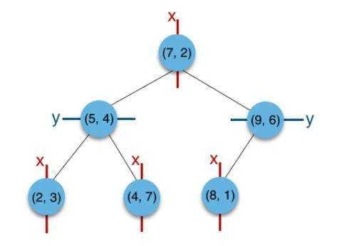
如何构造KD树
1
构建根节点时，此时的切分维度为x，如上点集合在x维从小到大排序为(2,3)，(4,7)，(5,4)，(7,2)，(8,1)，(9,6)；其中值为(7,2)。
2
(2,3)，(4,7)，(5,4)挂在(7,2)节点的左子树，(8,1)，(9,6)挂在(7,2)节点的右子树。
构建(7,2)节点的左子树时，点集合(2,3)，(4,7)，(5,4)此时的切分维度为y，中值为(5,4)作为分割平面，(2,3)挂在其左子树，(4,7)挂在其右子树。
3
4
构建(7,2)节点的右子树时，点集合(8,1)，(9,6)此时的切分维度也为y，中值为(9,6)作为分割平面，(8,1)挂在其左子树。

Slide 10
Part 02
公式推导

Slide 11
KNN算法的三要素
1
距离的度量
2
K值的选择
3
分类决策规则

Slide 12
距离的度量
在K近邻模型的特征空间中，两个实例点的距离是实例点相似度的反应
一般的情况： （P≥1）
当P=1时，称其为曼哈顿距离
当P=2时，称其为欧氏距离
当P= 时，表示各个坐标距离的最大值，即切比雪夫距离

Slide 13
分类决策规则
往往是多数表决，即由输入的实例的K个近邻的训练实例的多数类类决定输入实例的类别。
如下解释：如果分类的损失函数为0-1函数，则误分类的概率为
对于给定的实例X，其中最近邻的k个训练实例点构成集合
如果涵盖 的区域的类别是 ，则误分类率为

Slide 14
Part 03
Knn算法的应用和前景

Slide 15
Knn算法的主要应用领域
1
文本分类
2
回归
01
02
03
3
比较通用的产品推荐

Slide 16
文本分类
文本分类主要应用于信息检索，机器翻译，自动文摘，信息过滤，邮件分类等任务。文本分类在搜索引擎中也有着大量的使用，网页分类/分层技术是检索系统的一项关键技术，搜索引擎需要研究如何对网页进行分类、分层，对不同类别的网页采用差异化的存储和处理，以保证在有限的硬件资源下，提供给用户一个高效的检索系统，同时提供给用户相关、丰富的检索结果。在搜索引擎中，文本分类主要有这些用途：相关性排序会根据不同的网页类型做相应的排序规则；根据网页是索引页面还是信息页面，下载调度时会做不同的调度策略；在做页面信息抽取时，会根据页面分类的结果做不同的抽取策略；在做检索意图识别的时候，会根据用户所点击的url所属的类别来推断检索串的类别。

Slide 17
回归 用户产品推荐
通过找出一个样本的k个最近邻居，将这些邻居的属性的平均值赋给该样本，就可以得到该样本的属性。更有用的方法是将不同距离的邻居对该样本产生的影响给予不同的权值(weight)，如权值与距离成正比。
基于用户的最近邻(长得最像的用户)买了什么产品来推荐是种介于电子商务网站和sns网站之间的精确营销。只需要定期(例如每月)维护更新最近邻表就可以，基于最近邻表做搜索推荐可以很实时。

Slide 18
KNN算法来实现文本分类
根据特征项集合重新描述训练文本向量
在训练文本集中选出与新文本最相似的K个文本
在新文本到达后，根据特征词分类新文本，确定新文本的向量表示
在新文本的K个邻居中，依次计算权重，并比较类的权重，将文本分到权重最大的类别中
K值的确定目前还没有很好的方法，一般采用先定一个初始值，然后根据实验测量的结果调整K值，一般初始值订到几百或几千之间。

Slide 19
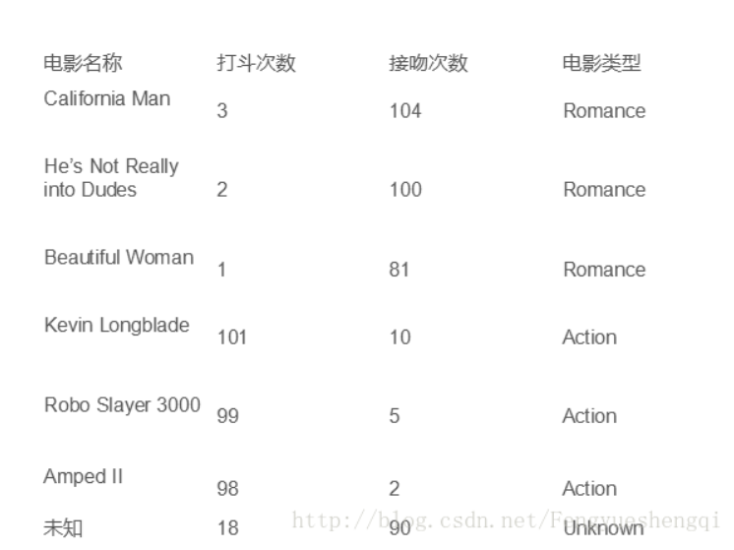
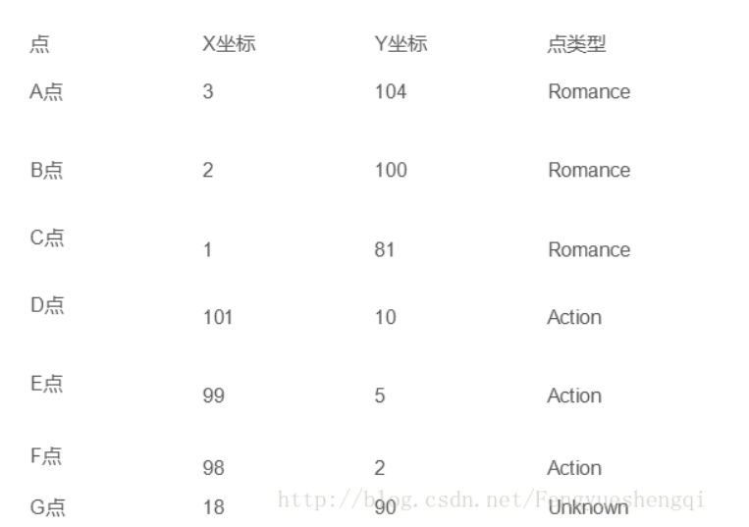
用KNN算法分类电影题材
收集数据
标题添加
设计源于生活生活因设计改变在生活中追求艺术之美的存在生活因设计改变设计源于生活生活因设计改变

Slide 20

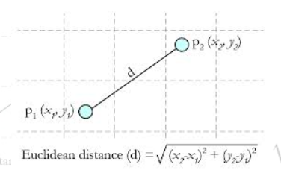
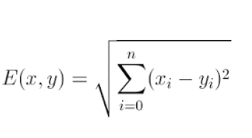

步骤：
为了决定电影的类别，以所有已知类别的实例作为参照
选择参数K
计算未知电影与所有已知电影的距离
选择最近K个已知电影
根据少数服从多数的投票法则(majority-voting)，让未知电影归类为K个最邻近样本中最多数的类别

Slide 21
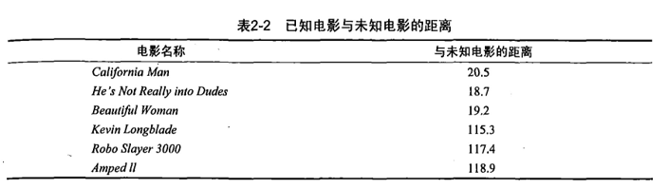
得到样本集中电影与未知电影的距离，按照距离递增排序，可以找到k个距离最近的电影
假如k=3，则最靠近的电影依次是前三个，而这三部都是爱情片，所以判断未知电影也是爱情片

Slide 22
KNN算法前景
模式识别
特别是光学字符识别
编码理论
如最大似然编码
计算机视觉
数据库
如基于图像的检索技术
Dna检测

Slide 23
Part 04
代码分析

Slide 24
人工鱼群算法二元非线性函数寻优

Slide 25
基本思想
鱼群特点: 在一片水域中，鱼存在的数目最多的地方就是本水域中富含营养物质最多的地方。
算法作用：择优（极值、最优路径等）
鱼群行为:觅食，聚群，追尾。

Slide 26
算法描述

Slide 27
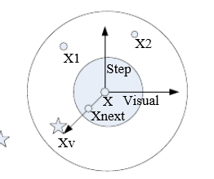


人工鱼的数学描述
人工鱼的视觉描述
其中Rand()函数为产生0到1之间的随机数；Step为步长

Slide 28
变量参数
序号 | 变量类型及变量名 | 变量含义
1 | int fishNum | 鱼群数目
2 | Fish[] fish, nextfish | 人工鱼群、遍历时的下一条鱼
3 | Fish bestfish | 范围内最佳鱼
4 | int tryTime | 尝试次数
5 | int dim | 维度
6 | double step | 人工鱼移动步长
7 | double delta | 拥挤度因子
8 | double visual | 视野范围
9 | int index | 遍历索引
10 | MAXGEN | 最大迭代次数

Slide 29
主要函数
序号 | 函数名 | 函数功能
1 | init() | 初始化鱼群
2 | prey(int i) | 觅食行为函数
3 | swarm(int i) | 聚群行为函数
4 | follow(int i) | 追尾行为函数
5 | bulletin(int i) | 公告牌
6 | getScopefish(int i) | 获得范围内鱼
7 | distance(Fish f) | 计算两鱼距离
8 | newfunction(double[] w) | 获得当前浓度（函数值）

Slide 30
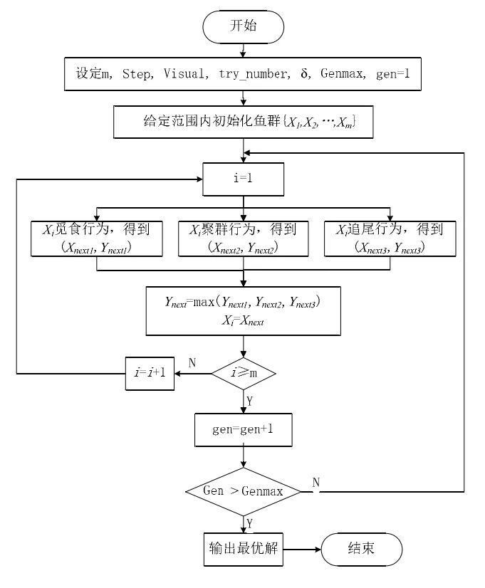
算法流程图

Slide 31
算法实现

Slide 32
Step1.鱼群初始化
鱼群中的每条人工鱼均为一组实数，是在给定范围内产生随机数组。例如，鱼群大小为N，有两个待优化的参数 x，y，即要产生N个维度为2的人工鱼构成鱼群。

Slide 33
Step2.觅食行为
人工鱼X_{i}在其视野内随机选择一个状态X_{j，}分别计算它们的目标函数值进行比较，如果发现Y_{j}比Y_{i}优，则Xi向Xj的方向移动一步
否则，Xi继续在其视野内选择状态Xj，判断是否满足前进条件，反复尝试Try-number次后，仍没有满足前进条件，则随机移动一步使Xi到达一个新的状态

Slide 34
Step3.聚群行为
聚群的规则:
1.尽量向临近伙伴的中心移动 2.避免过分拥挤
人工鱼Xi搜索当前邻域内（d_{ij} <Visual）的伙伴数目n_{f}及中心位置X_{c}，若 Y_{c}/ n_{f} > δY_{i}，表明伙伴中心位置状态较优且不太拥挤，则Xi朝伙伴的中心位置移动一步。
否则，执行觅食行为。

Slide 35
Step4.追尾行为
人工鱼Xi搜索当前邻域内（ d_{ij} <Visual ）的伙伴中的函数Y_{j}最优伙伴Xj，如果 Y_{j}/ nf > δYi,表明最优伙伴的周围不太拥挤，则Xi朝此伙伴移动一步。
否则，执行觅食行为。

Slide 36
Step5.目标函数
参数 | 取值 | 参数 | 取值
人工鱼数 | 10 | 感知距离 | 10
最大迭代次数 | 40 | 拥挤度因子 | 0.2
觅食最大试探次数 | 5 | 移动步长 | 5
参数 | 取值 | 参数 | 取值
人工鱼数 | 80 | 感知距离 | 2.5
最大迭代次数 | 100 | 拥挤度因子 | 0.18
觅食最大试探次数 | 50 | 移动步长 | 0.8

Slide 37
算法分析

Slide 38
拥挤度因子δ对优化的影响
在求极大值问题中: δ=1/(αn_{max}), α∈(0,1]
在求极小值问题中： δ=αn_{max} , α∈(0,1]
其中α为极值接近水平；
n_{max}为期望在该邻域内聚集的最大人工鱼数目。

Slide 39
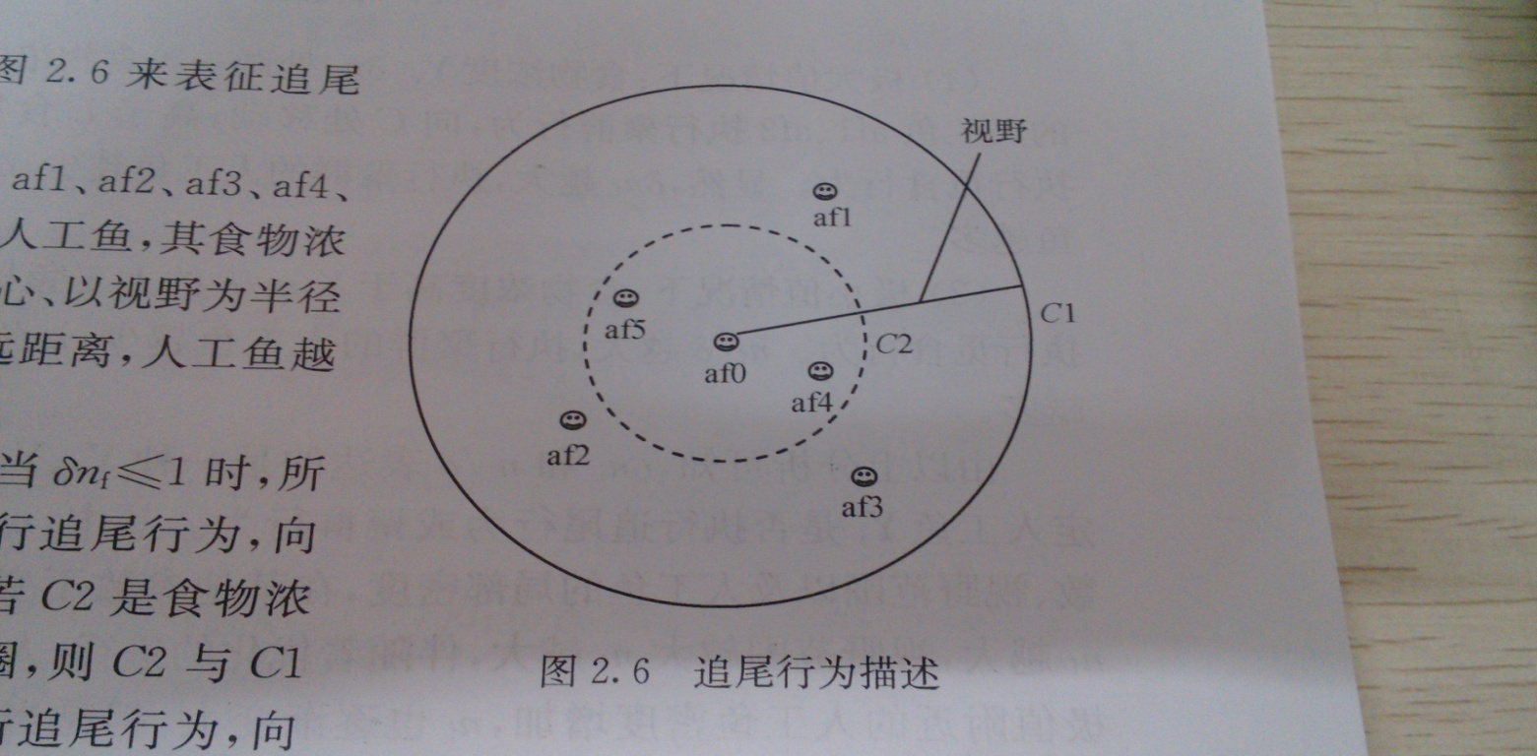
拥挤度因子的作用机理
拥挤度因子与nf相结合，通过人工鱼是否执行追尾和聚群行为对优化结果产出影响
对追尾行为的描述
图中af0为人工鱼af1-5在各自视野内的最优人工鱼，其实物浓度为Yj，C1为以af0为圆心，以视野为半径的圆，即能探知af0的最远距离，人工鱼越靠近af0，状态越优
极大值情况下：当δnf ≤1时，所有人工鱼af1-5都执行追尾行为，向af0游动；当δnf ＞1时，若C2的食物浓度为Yj/δnf 的等浓度食物圈，则C2与C1间的人工鱼af1、af2、af3执行追尾行动，向af0游动，人工鱼af4、af5执行觅食行为。此时δnf 越大执行追尾行动的人工鱼越少，反之越多。

Slide 40
拥挤度因子的影响
以极大值为例(极小值的情况正好和极大值相反)， δ越大，表明允许的拥挤程度越小，人工鱼摆脱局部极值的能力越强;但是收敛的速度会有所减缓，这主要 因为人工鱼在逼近极值的同时，会因避免过分拥挤而随机走开或者受其它人工鱼的排斥作用，不能精确逼近极值点。可见，δ的引入避免了人工鱼过度拥挤而陷入局部极值，另一方面，该参数会使得位于极值点附近的人工鱼之间存在相互排斥的影响，而难以向极值点精确逼近，所以，对于某些局部极值不是很严重的具体问题，可以忽略拥挤的因素，从而在简化算法的同时也加快了算法的收敛速度和提高结果的精确程度

Slide 41
人工鱼群算法特点
1）只需比较目标函数值，对目标函数的性质要求不高。
2）对初值的要求不高，随机产生或设为固定值均可。
3）对参数设定的要求不高，容许范围大。
4）具备并行处理能力，寻优速度较快。
5）具备全局寻优能力，能快速跳出局部极值点。
6）具有较快的收敛速度，可以用于解决有实时性要求的问题；
7）对于一些精度要求不高的场合，可以用它快速的得到一个可行解；
8）不需要问题的严格机理模型，甚至不需要问题的精确描述，这使得它的应用范围得以延伸．
综上所述，该算法是一种基于集群智能的新型的高效寻优方法

Slide 42
优点
⑴具有克服局部极值，取得全局极值的能力
⑵算法中仅使用目标问题的函数值，对搜索空间有一定的自适应能力
⑶具有对初值与参数选择不敏感，鲁棒性强，简单易实现，收敛速度快和使用灵活等特点，可以解决经典方法不能求解的带有绝对值且不可导二元函数的极值问题

Slide 43
算法改进的几个方向
⑴视野的改进
⑵分段优化方法
⑶混合优化方法

Slide 44
文本相似度计算与智能组卷

Slide 45

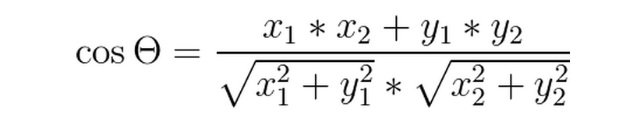
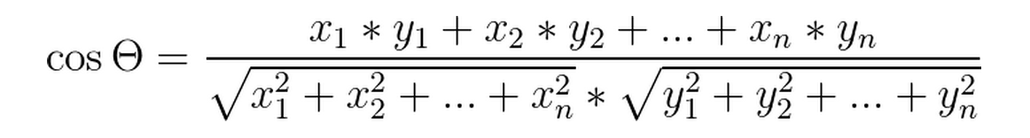
基于余弦向量的语义相似度计算
切分词
求并集及语义分数向量
计算余弦向量
使用IKAnalyzer中文分词工具将语句切分成词。
求两个语句切分词向量的并集，以及分别与原向量比较，求出语义分数向量。
通过语义分数向量计算两语句的余弦向量值，求得语义相似度。

Slide 46

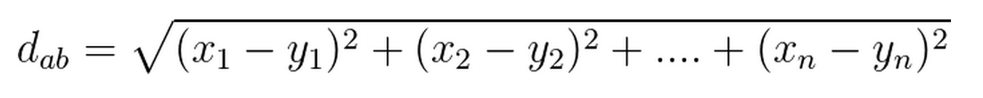
基于欧几里得距离的语义相似度计算
切分词
求并集及语义分数向量
计算欧几里得距离
使用IKAnalyzer中文分词工具将语句切分成词。
求两个语句切分词向量的并集，以及分别与原向量比较，求出语义分数向量。
通过语义分数向量计算两语句的欧几里得距离值，值越小则语义越相似。

Slide 47
基于汉明距离的语义相似度计算
切分词
求并集及语义分数向量
计算汉明距离
使用IKAnalyzer中文分词工具将语句切分成词。
求两个语句切分词向量的并集，以及分别与原向量比较，求出语义分数向量。
通过语义分数向量计算两语句的汉明距离值，求得语义相似度。

Slide 48

基于杰卡德距离的语义相似度计算
切分词
求语句交集和并集
计算杰卡德距离
使用IKAnalyzer中文分词工具将语句切分成词。
求两个语句切分词向量的并集，以及分别与原向量比较，求出语义分数向量。
通过语义分数向量计算两语句的杰卡德距离值，求得语义相似度。

Slide 49
闵可夫斯基距离
当p=1时
当p=2时
当p→∞时
曼哈顿距离
欧氏距离
切比雪夫距离

Slide 50
语义分析算法比较
1.从个体数值特征的绝对差异上区分差异
2.对绝对数值非常敏感
3.受词切分粒度影响较大
4.更适合用于论文查重等严谨的语义分析
欧几里得距离
1.从方向上区分差异
2.对绝对数值不敏感
3.更适合用于用户评价和新闻内容等精度要求不高的语义分析
余弦向量
汉明距离
杰卡德距离

Slide 51
KNN的智能组卷应用

Slide 52
非常感谢您的观看
THESIS DEFENSE OF GRADUATION THESIS

